Slide 1
СиСорт — производитель
сортировочного оборудования
Производство
и поставка
высокоточного
сепарационного
оборудования

Slide 2
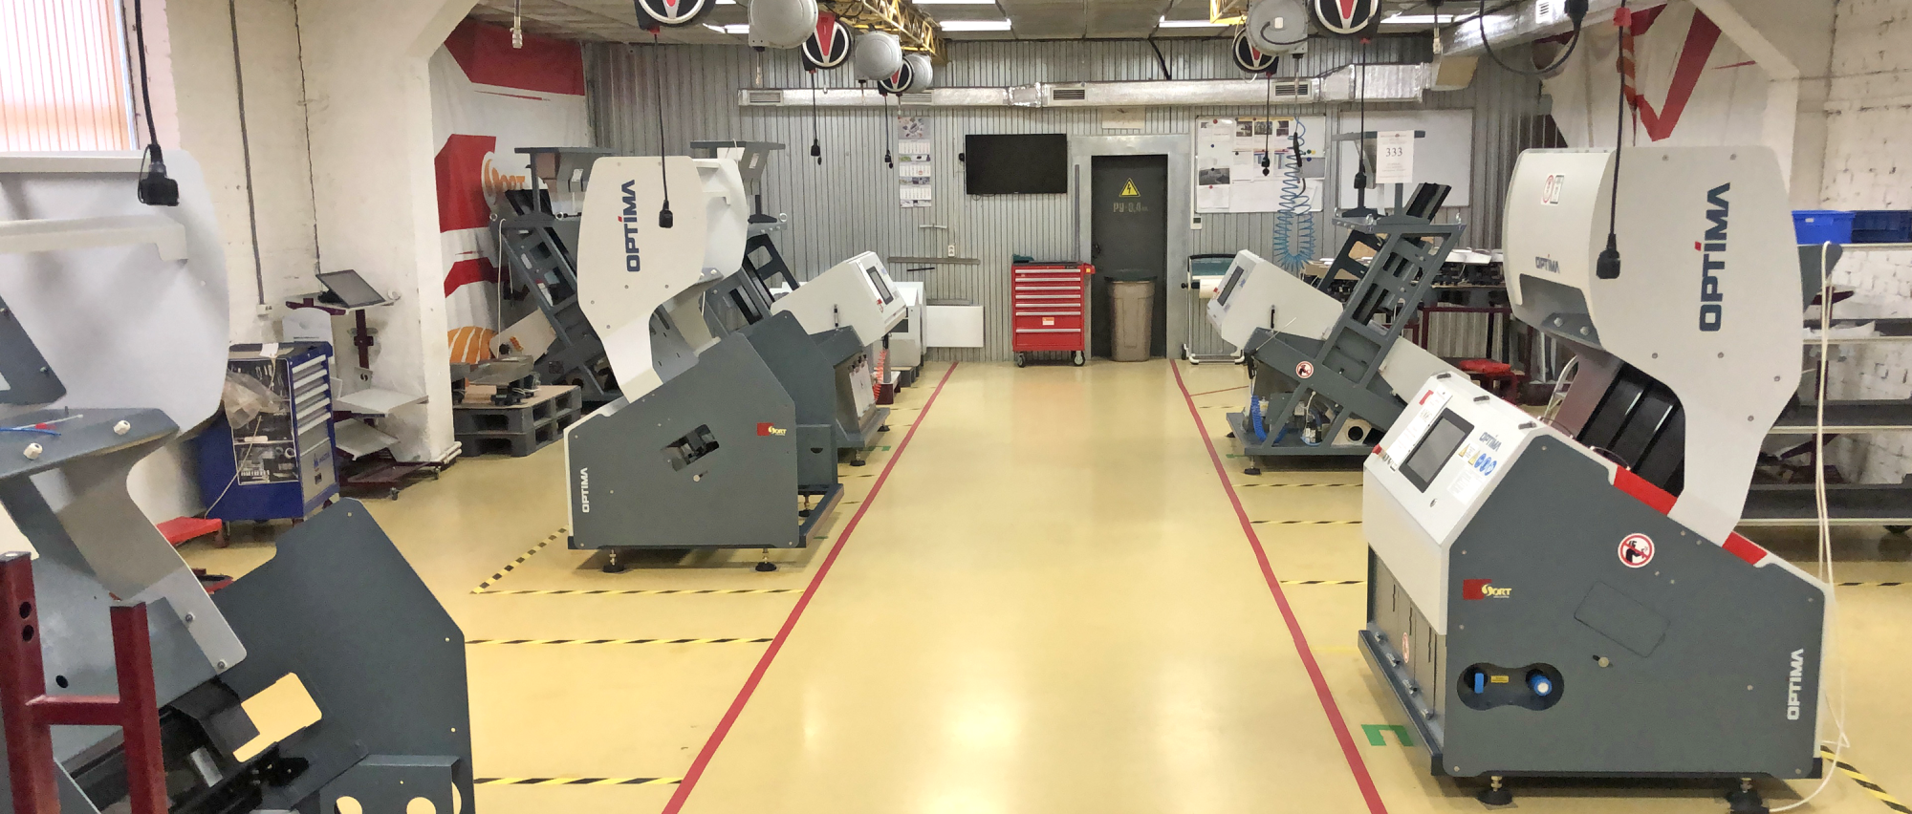

Компания «СиСорт» является производителем
фотосепараторов — высокоточного оборудования,
которое создано для очистки сыпучих продуктов
от нежелательных примесей и загрязнителей, отличных по цвету

Slide 3
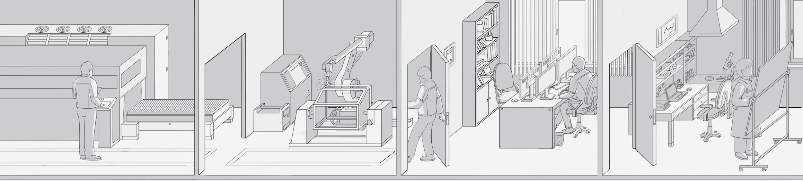
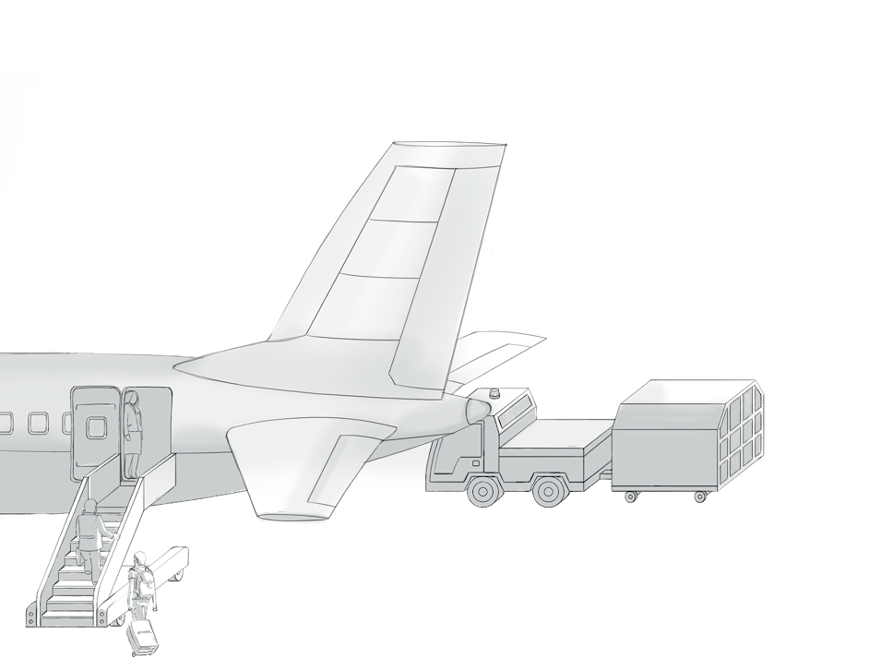


В арсенале компании
металлообрабатывающее
оборудование ведущих
мировых производителей
TRUMPF, LISSMAC, HAAS, MECAL
Профессиональное сварочное оборудование EWM и Fronus, роботы Universal Robots
В компании СиСорт трудится порядка 100 человек. В штате есть сотрудники, имеющие опыт научной деятельности и ученые степени
Мы также охотно делимся опытом создания инновационного производства
с другими производственными компаниями.
Сотрудники СиСорт регулярно проходят обучение и зарубежные стажировки
Каждый узел проходит обязательный
контроль качества прежде, чем стать
частью фотосепаратора. Это позволяет достигать надежности работы выпускаемого оборудования на уровне лучших мировых образцов.
Поставщиками электронных,
оптических и пневматических
комплектующих являются
KODAK, TOSHIBA, CAMOZZI
Соответствие нормам безопасности,
подтверждено Европейским сертификатом соответствия

Slide 4
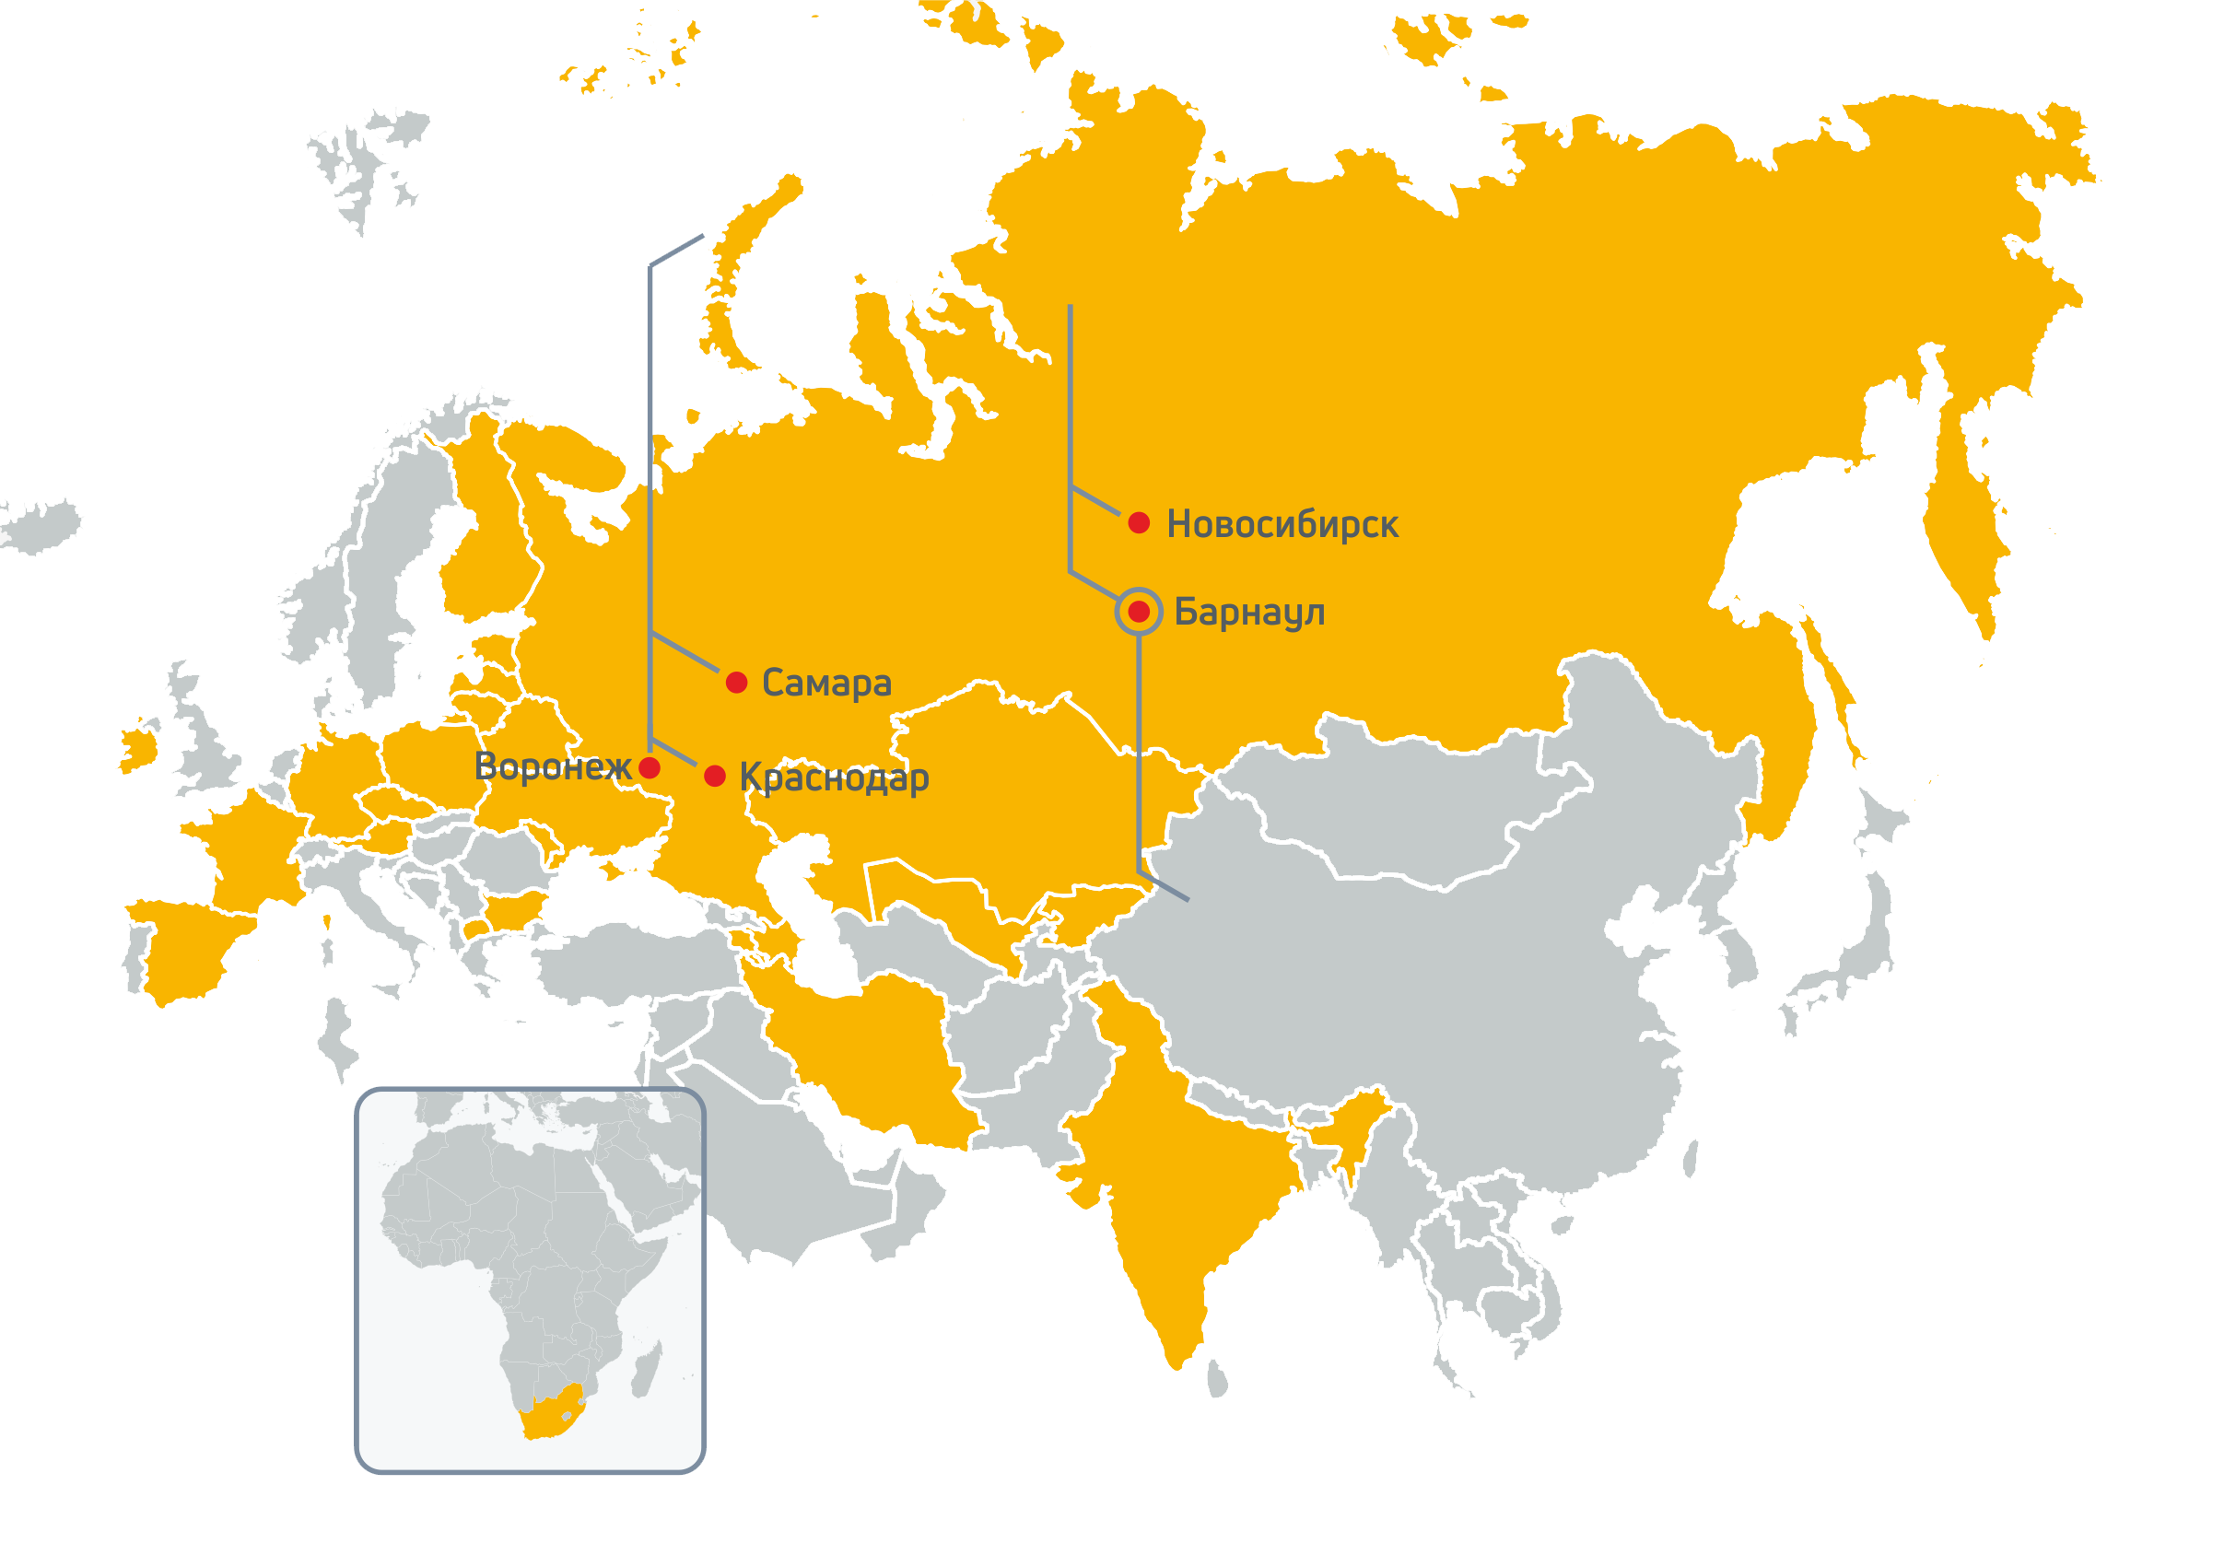
Более 1100 наших машин работает на производственных предприятиях по всему миру
Представительства компании
Абхазия,
Австрия,
Азербайджан,
Армения,
Белоруссия,
Болгария,
Германия,
Индия,
Иран,
Ирландия,
Испания,
Казахстан,
Киргизия,
Латвия,
Литва,
Македония,
Молдова,
Польша,
Узбекистан,
Украина,
Финляндия,
Франция,
Чехия,
Эстония,
Южно-Африканская Республика
Семейный бизнес, производство находится в
г. Барнауле, Алтайский край

Slide 5
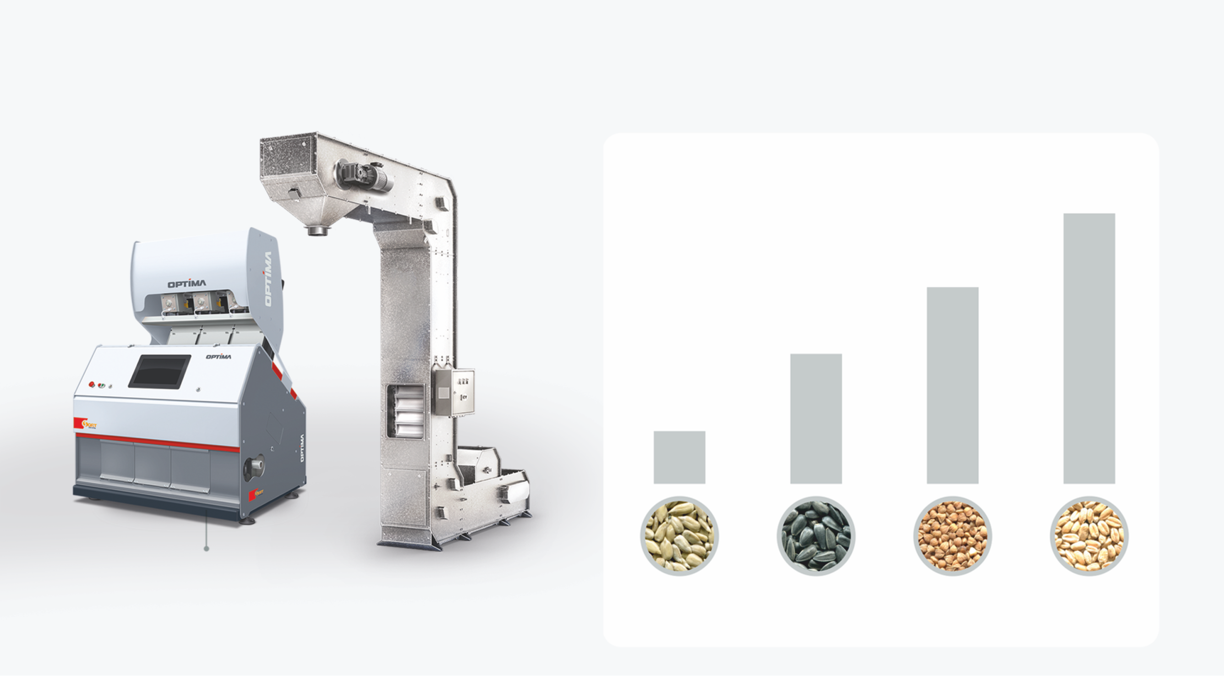

ФОТОСЕПАРАТОРЫ ПОЗВОЛЯЮТ СДЕЛАТЬ
ПОТРЕБЛЯЕМУЮ ПИЩУ ЧИЩЕ
Сегодня мы видим, что каждый час только на аппаратах «СиСорт» сортируется:
1000
тонн
700
тонн
500
тонн
165
тонн
За 13 лет существования
мы реализовали примерно
Ядро
подсолнечника
Подсолнечник
Различные
крупы
Пшеница
1100 аппаратов

Slide 6
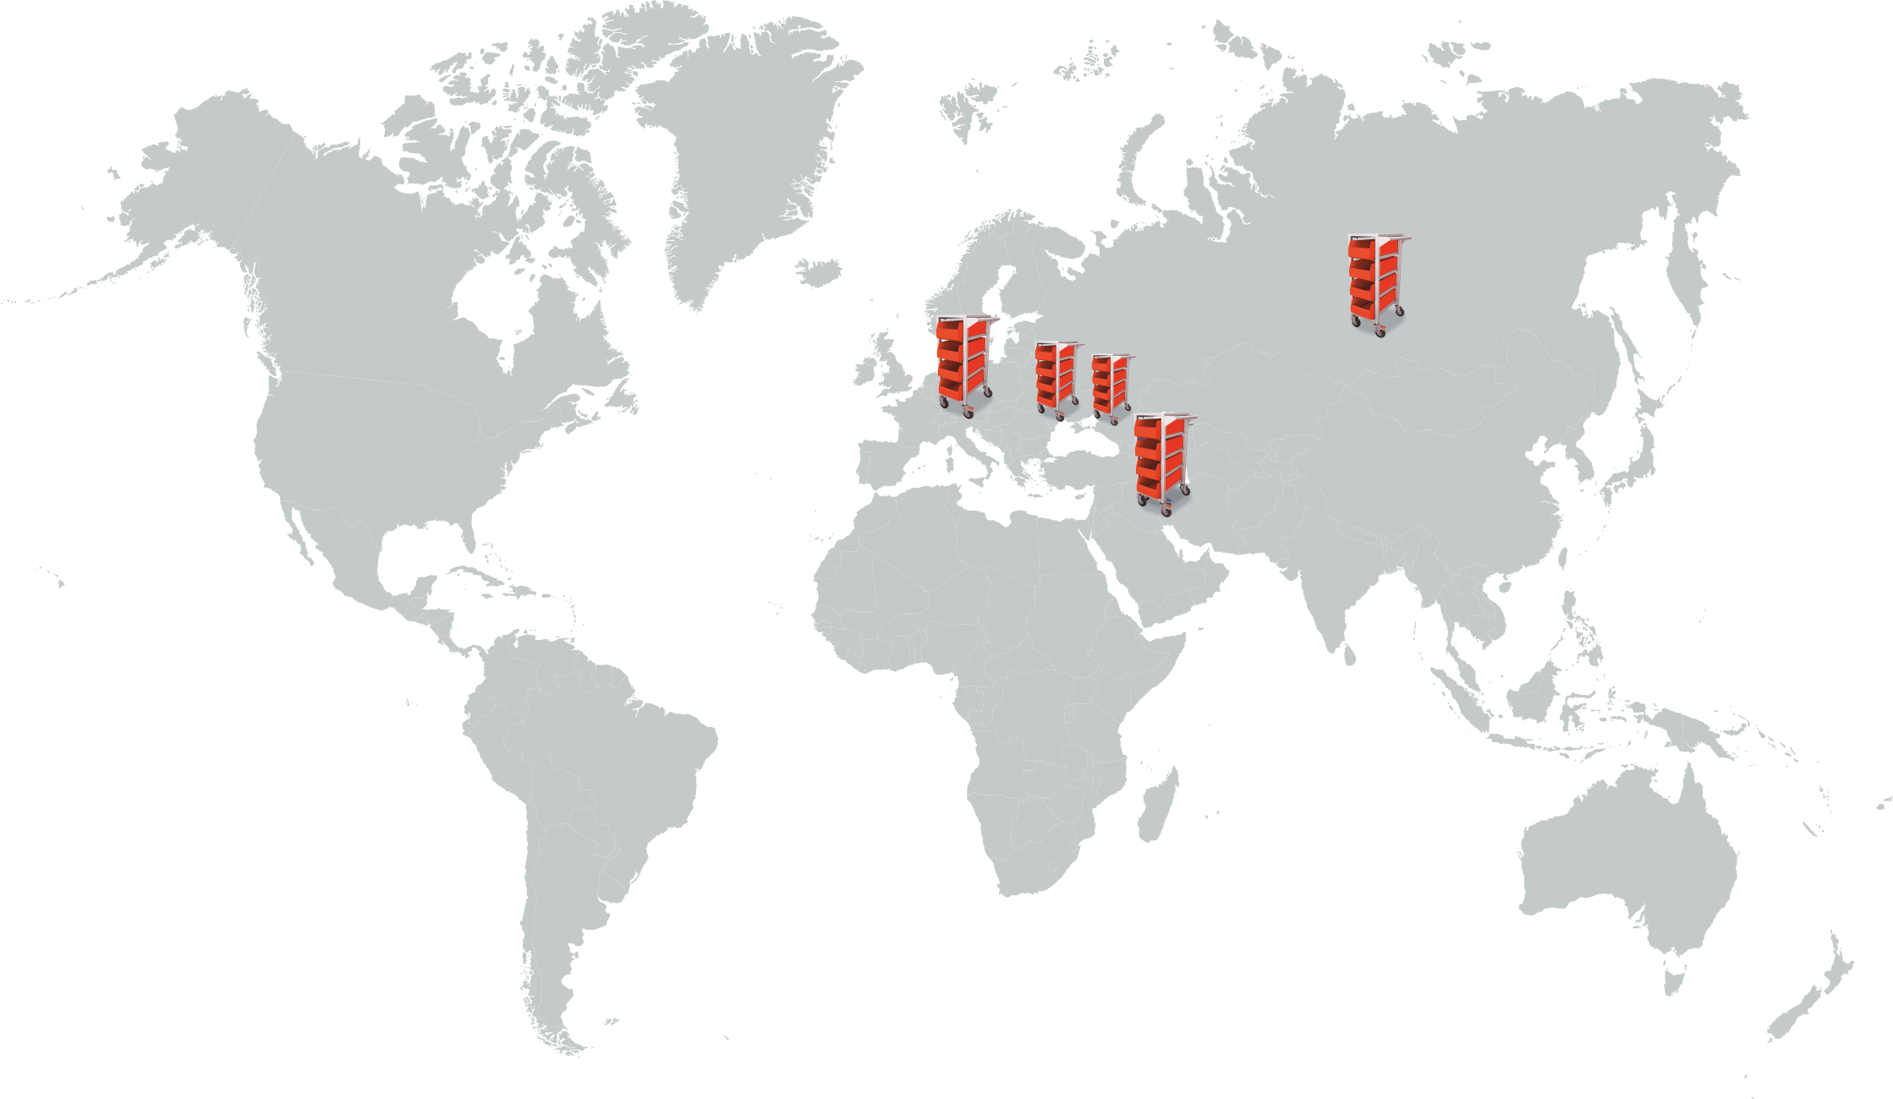
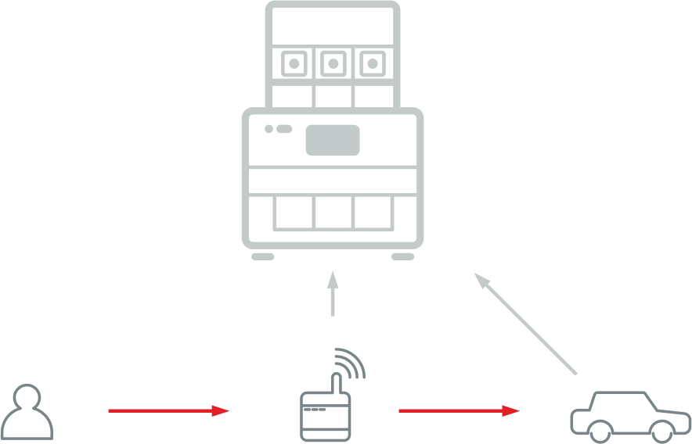

СЕРВИС
ОПЕРАТИВНОЕ
РЕАГИРОВАНИЕ
Заявка
от клиента
Подключение
через TeamViever
в течении 10 минут
Выезд на
обслуживание
в течении 24 часов
СиСорт использует интернет для общения с клиентами по всему миру,
в том числе есть возможность выезда техника на ремонт не только из России, но из Германии, Украины, Ирана, Чехии.

Slide 7
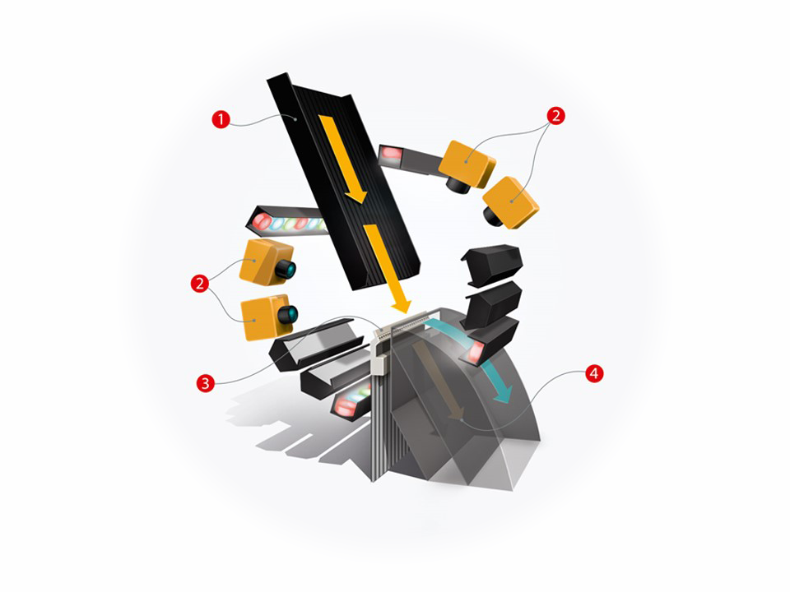
ТЕХНОЛОГИЯ
Фотосепарация – это наиболее бережный автоматизированный метод очистки сыпучих продуктов.
Зерно не подвергается механической обработке, мойке, калибровке, способной повредить продукцию.
Применение фотосепараторов позволяет получать однородный, чистый на 99,9% продукт, отличающийся высокими потребительскими качествами.
Всё больше производителей
и переработчиков сельскохозяйственной продукции отдают предпочтение фотоэлектронной сортировке, ведь применение фотосепаратора позволяет избавиться от трудноотделимых примесей и снизить стоимость производства.
Загрузка исходного продукта для сортировки
в загрузочный бункер
Осмотр продукта
CCD камерами
Осмотр продукта
CCD камерами
Пневмоклапаны выдувают негодный продукт, в зависимости от сигналов, полученных от камер
Годный продукт вылетает прямым потоком

Slide 8
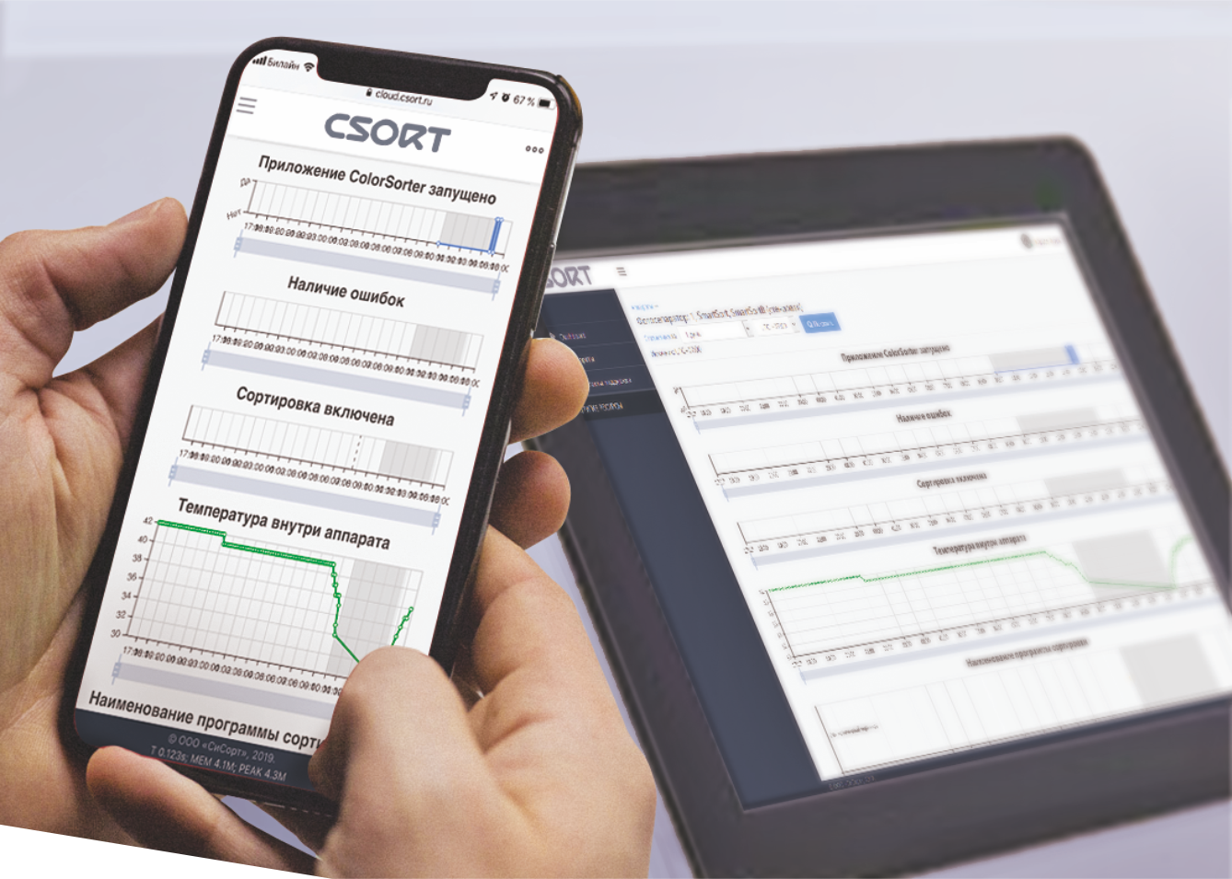
Csort Cloud — КАЧЕСТВЕННО НОВЫЕ
ЭКСПЛУАТАЦИОННЫЕ ВОЗМОЖНОСТИ
CSort Cloud — глобальная онлайн платформа,
на которой реализована система мониторинга фотосепараторов со стороны СиСорт, обеспечивающая контроль производительности линии, качества сырья, времени простоя, а также своевременное обновление ПО. Это позволяет повысить уровень сервисного обслуживания оборудования, в какой бы части света оно
не находилось.
В личном кабинете клиента организовано гибко настраиваемое представление статистики, необходимой для принятия решений по управлению фотосепаратором и производственной линией,
в которую он встроен.
Csort Cloud — снижает простои, повышает выгоду использования фотосепаратора.

Slide 9
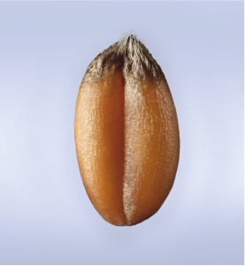
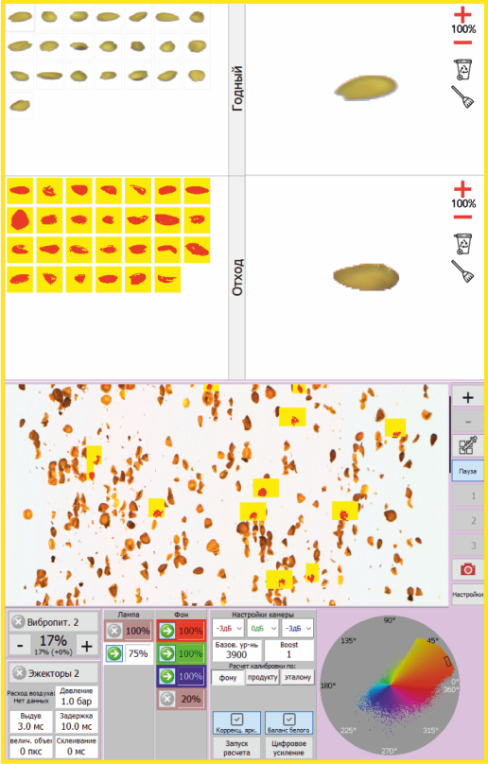
ОСНОВНЫЕ ОСОБЕННОСТИ НОВОГО SmartSort
B
Сверхмощное
освещение
х4 ярче
Высочайшая
точность
сортировки
Светодиодное освещение высокой мощности
и минимальное соотношение сигнал-шум на изображении позволяют различать мельчайшие градации в оттенках продукта сортировки, что раньше было невозможно.
Обновленное освещение позволяет проникнуть даже внутрь продукта и отразить даже его внутреннее содержание и скрытые от глаз дефекты. Это открывает новые возможности в сортировке: зерновые в оболочке и без, сухофрукты с косточками и без них, мучнистая
и стекловидная пшеница, пластики по степени прозрачности.
Новое освещение имеет стабильные параметры.
За счет этого параметры, подобранные на одном лотке, могут быть продублированы на остальные, что сильно ускоряет настройку всего аппарата.
Камера высокого разрешения
Разрешение 5400 пикселей позволяет различать дефекты размером до 0,05 мм — это в 2,6 раза точнее чем ранее.
За счет высокой разрешающей способности теперь стало возможным различать дефектные зерна, одинаковые по цвету с годным продуктом, но имеющие иную текстуру. Кроме того из общей
массы годного теперь можно выделить как деформированные зерна, так и имеющие
небольшие сколы.
Быстрая, интеллектуальная
настройка на продукт
Усовершенствованная
система удаления
Аппарат самостоятельно создает программу сортировки на основании реальных изображений вашего сырья, предложенных попеременно небольшими партиями системе анализа. Для этого достаточно на аппарате сделать снимки разделяемых фракций и система автоматически научится их сортировать.
Расширенные возможности
распознавания
Новая система удаления позволяет добиться лучшей концентрации отхода на большей производительности, даже при высокой засоренности. Это особенно важно при сортировке семян, где требования к чистоте особенно высоки.
Съемка с 4-х сторон одновременно RGB и ИК-камерами позволяет сортировать продукты как по цвету, форме, текстуре, так и по внутренним свойствам: сортировка ядер орехов от скорлупы; отделение прогорклых зерен семян подсолнечника, льна; отделение склероция из подсолнечника; отделение минеральных примесей
в зерновых.

Slide 10
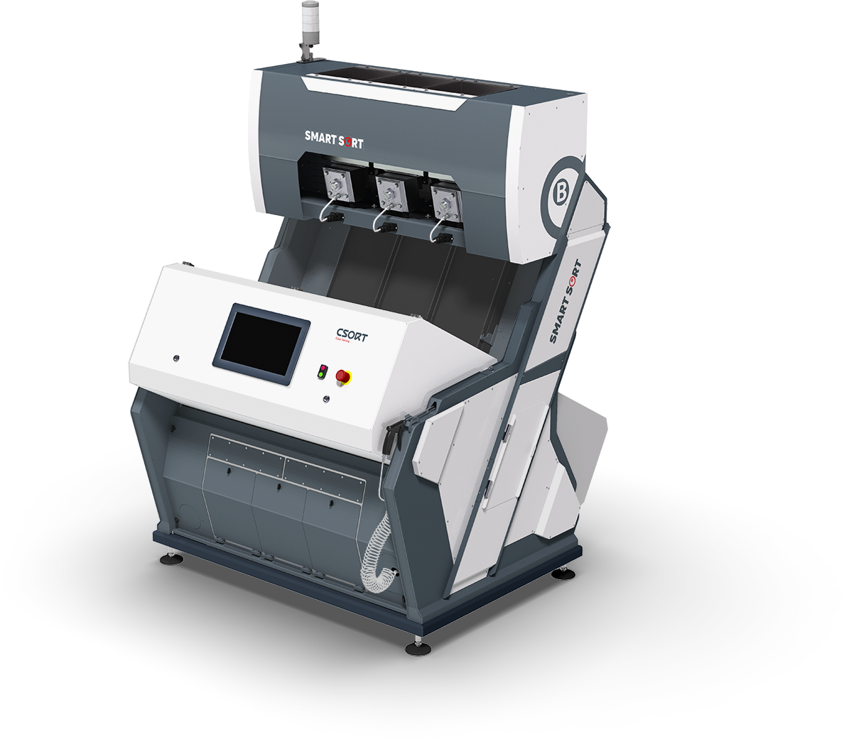
ЮВЕЛИРНАЯ
ТОЧНОСТЬ
СОРТИРОВКИ
SmartSortB — обновленная флагманская модель фотосепаратора, в котором использованы самые передовые разработки компании. Этот аппарат создавался специально для тех клиентов, которым важна «ювелирная» точность сортировки даже в тех случаях, когда засоренность исходного продукта высокая и нужно обеспечить большую производительность без ресортировки.
Аппараты серии SmartSort успешно зарекомендовали себя на высококонкурентном европейском рынке. SmartSortB подходит для сортировки пищевых и не пищевых сыпучих продуктов, успешно решает задачи с мелкосемянными продуктами.
Благодаря новой платформе CSort Cloud Вы получаете возможность контроля и управления технологическим процессом очистки.

Slide 11
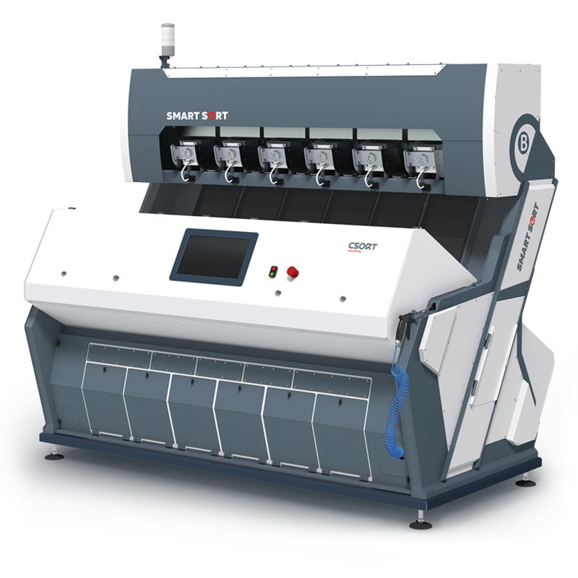
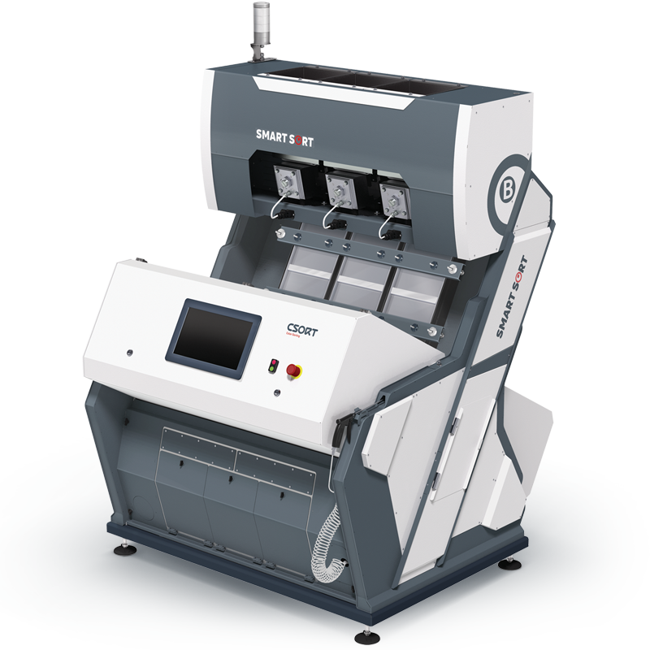
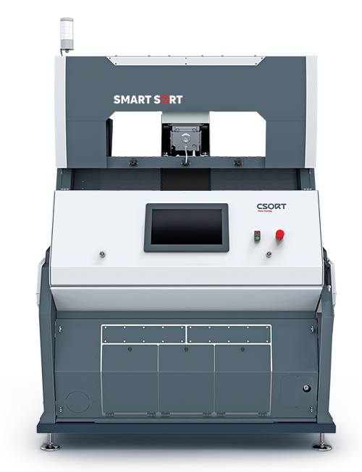
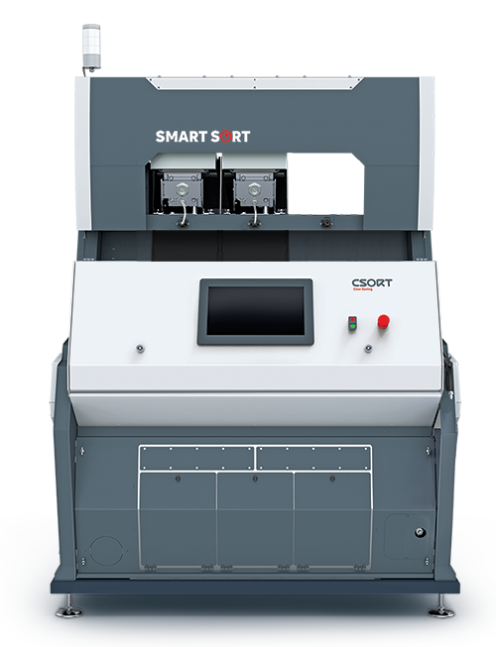
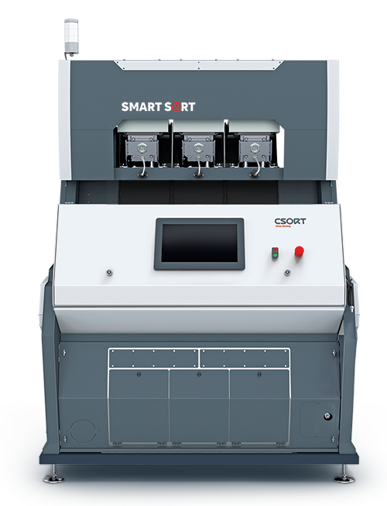
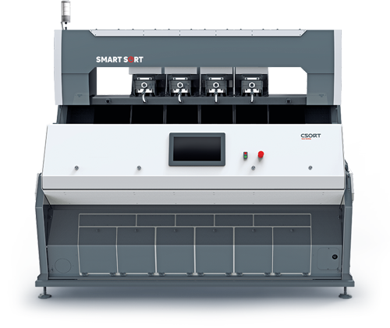
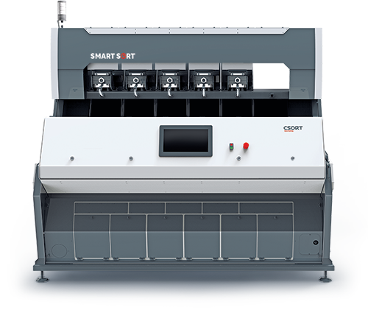
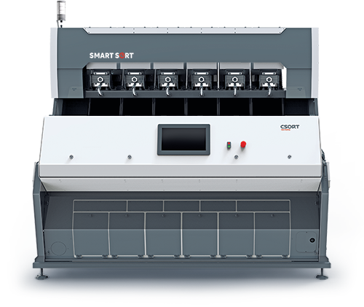
SmartSort B
Универсальный фотосепаратор с интеллектуальной настройкой сортировки — успешно конкурирует с мировыми лидерами
до 21 тонны
по пшенице
до 42 тонн
по пшенице
1 - 3 лотковые
4 - 6 лотковые

Slide 12
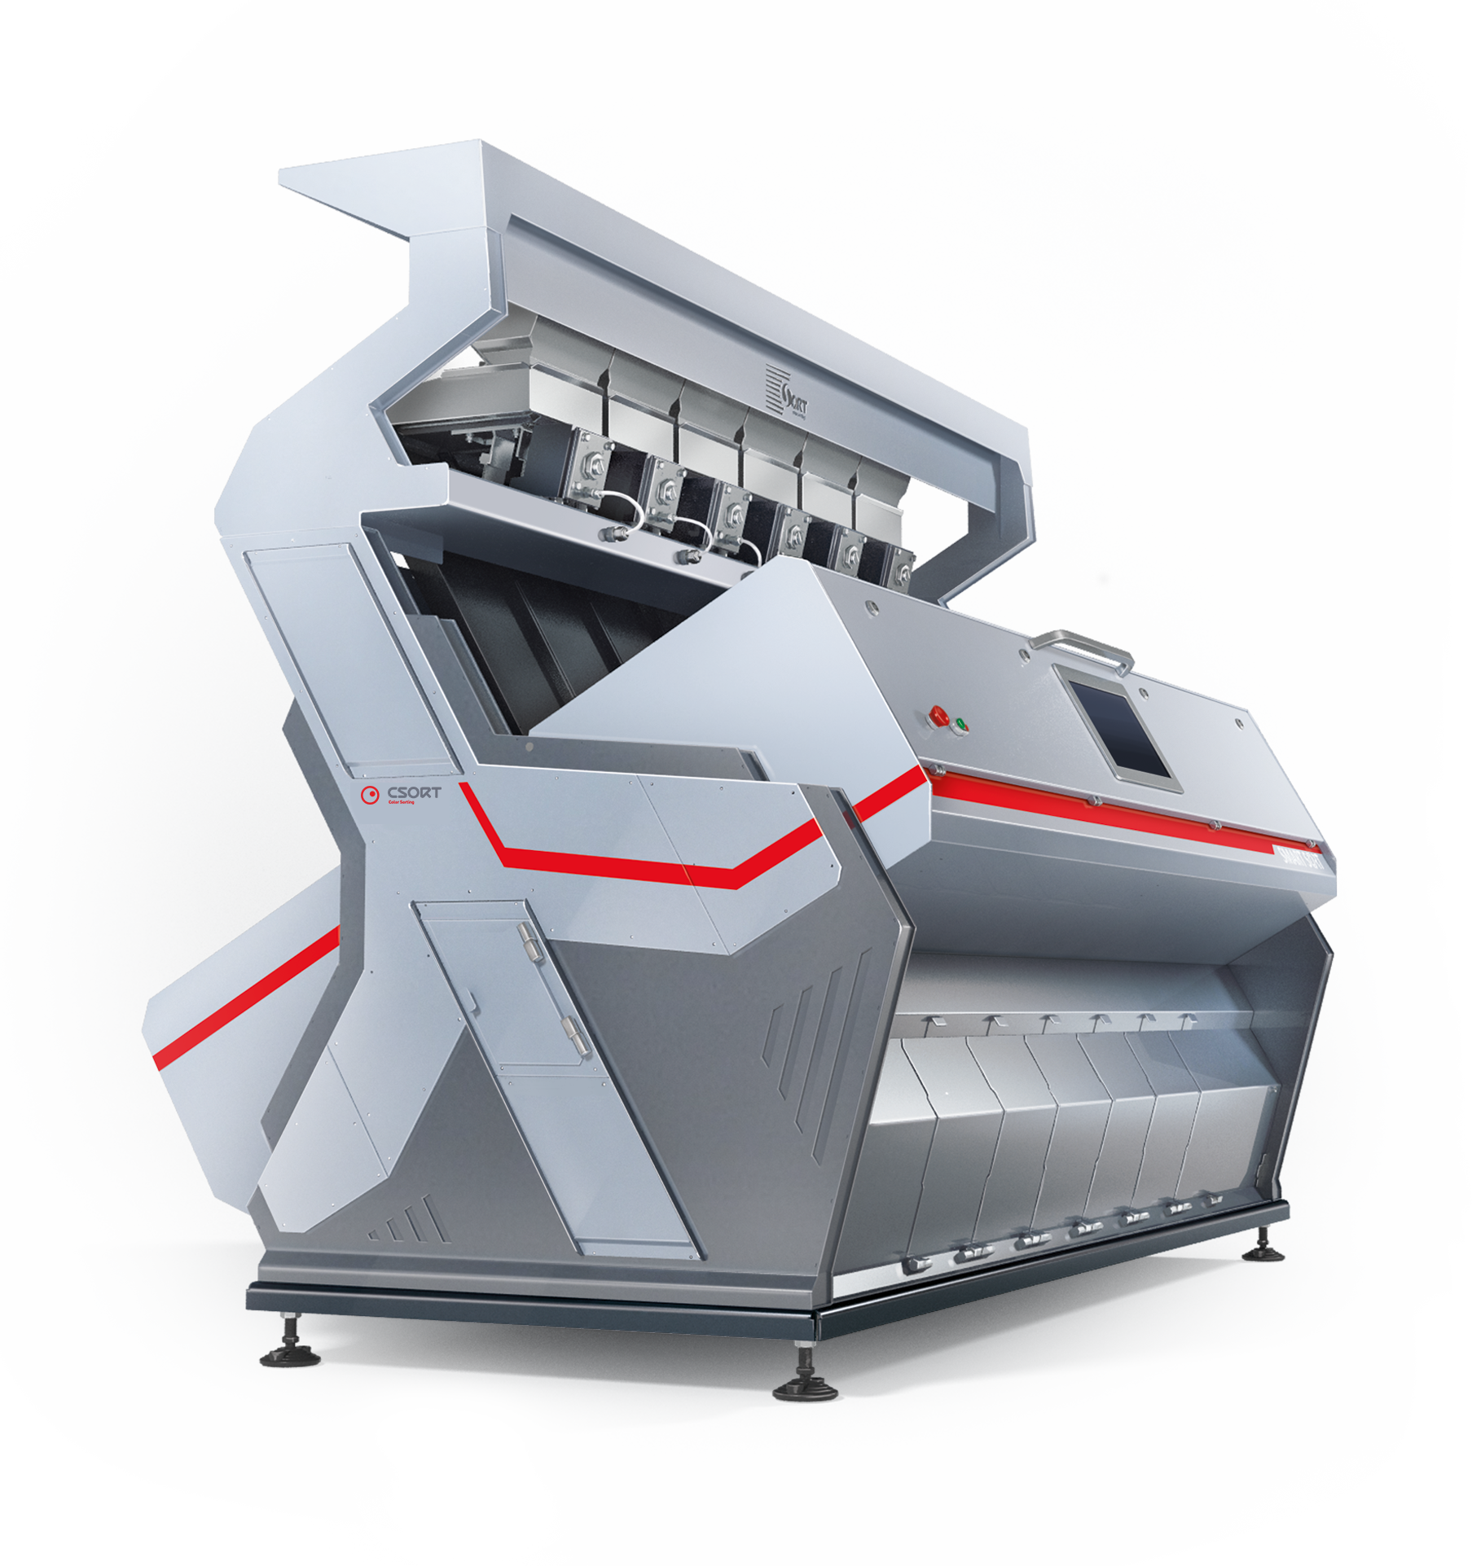

Для тех, кто привык стремиться
к лучшему, мы разработали
фотосепаратор SmartSort.
SmartSort предназначен для сортировки широкого спектра сыпучих продуктов не только по цвету, но и по форме, текстуре. Комплекс инновационных разработок и самых современных качественных комплектующих, помноженные на многолетний опыт в проектировании фотоэлектронных сортировщиков, позволили создать новую модель фотосепаратора, способную с максимальной производительностью и удобством решать сложнейшие задачи сортировки сыпучих продуктов.

Slide 13
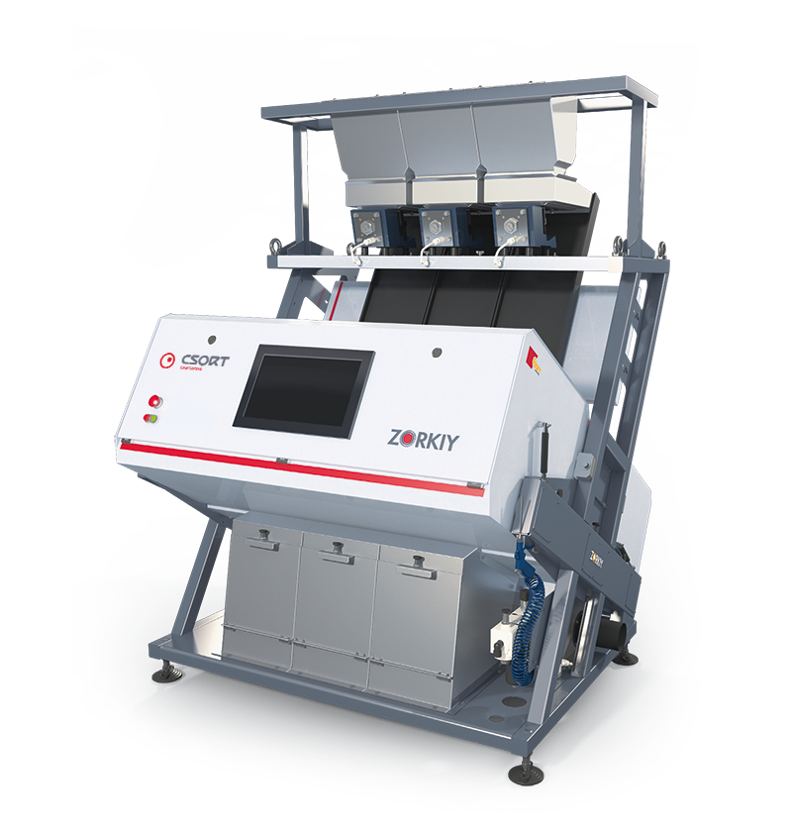

ЗОРКИЙ - фотосепаратор, отвечающий всем современным требованиям к сортировщикам, уже доказавший свою надежность и эффективность. Современная электронная элементная база, «ноу-хау» в области алгоритмов обработки видеоизображения, пневматические узлы нового поколения, современные технологии обработки металла отличительная черта семейства ЗОРКИЙ. Собственная производственная площадка позволяет реализовать полный цикл производства. Новые идеи
по оптимизации функционала сортировщика, эксплуатационных качеств, повышению эффективности сортировки незамедлительно реализуются в выпускаемой продукции.

Slide 14
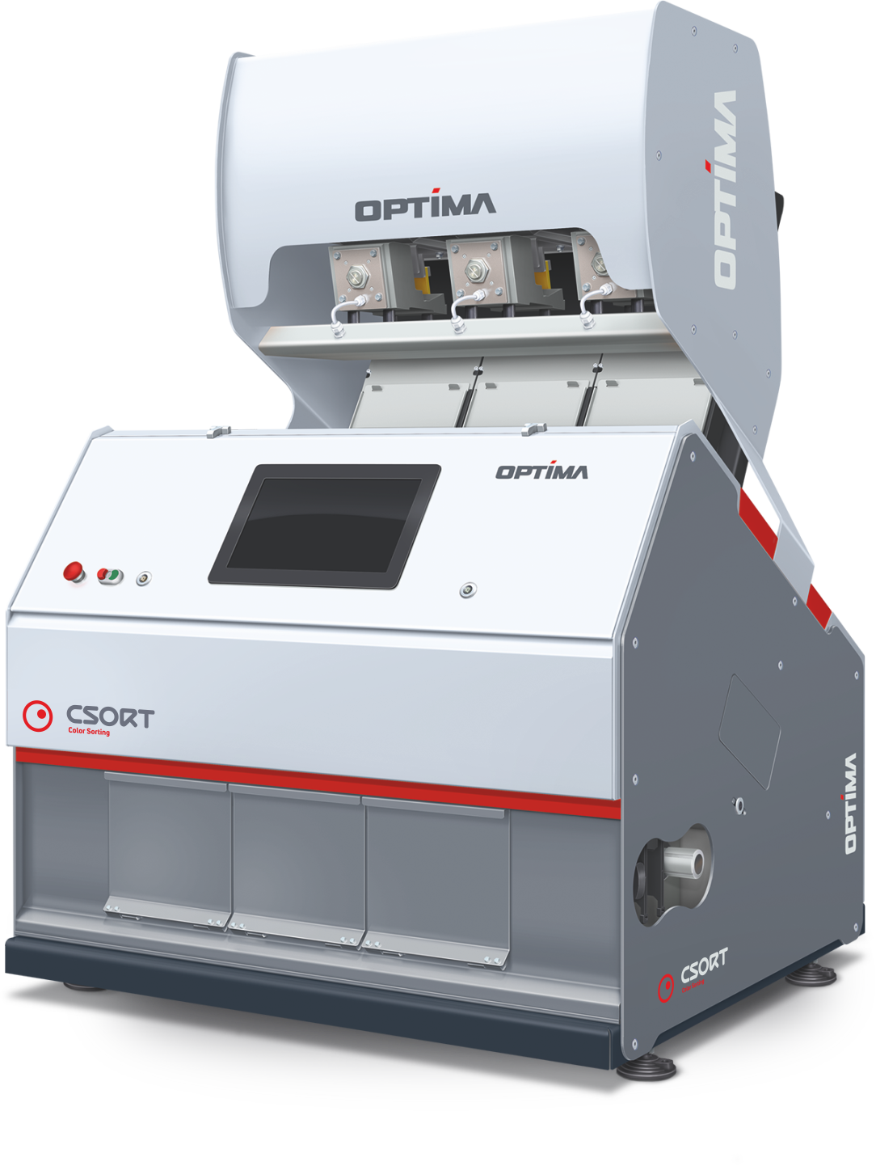

Фотосепаратор Optima — надёжное и стабильное оборудование. Современные разработки позволили воплотить в этой модели одновременно высокую производительность и компактные размеры. Система анализа основанная на CCD камерах и новые алгоритмы сортировки аппарата сделали точность сортировки выше. Фотосепаратор серии Optima полностью готов к эксплуатации на вашей конкретной культуре после приобретения.

Slide 15
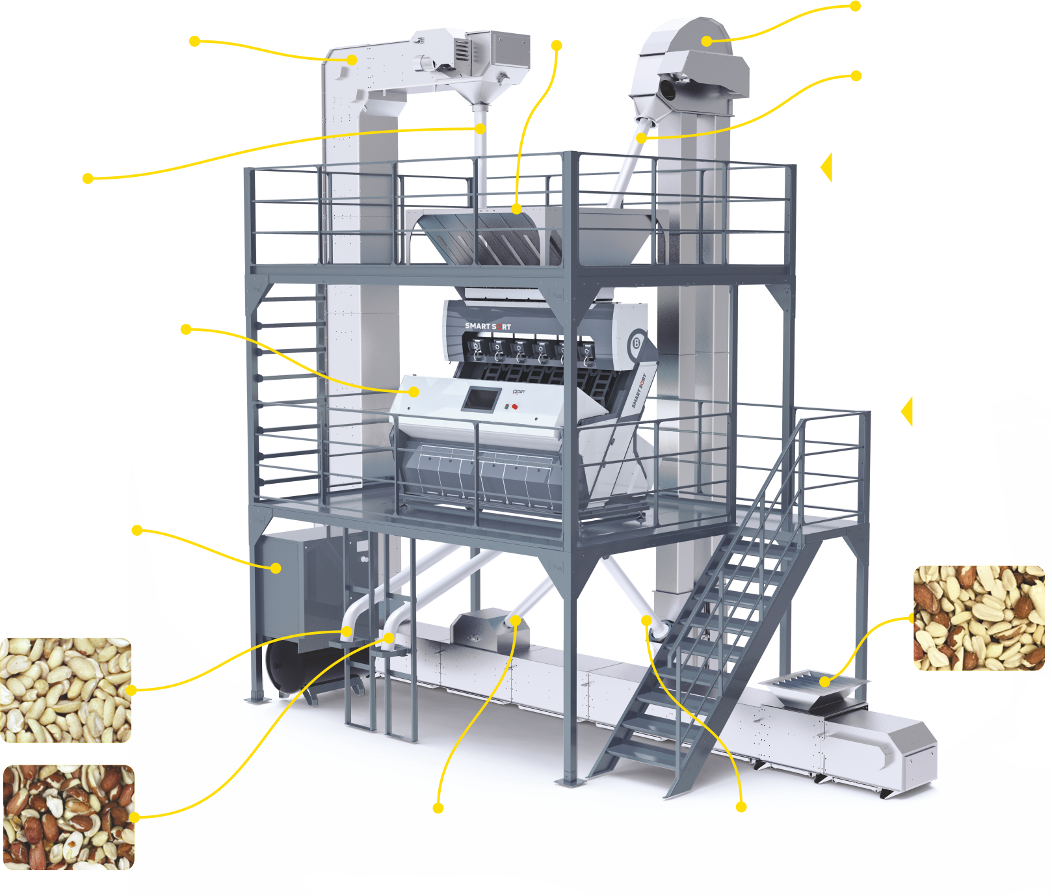
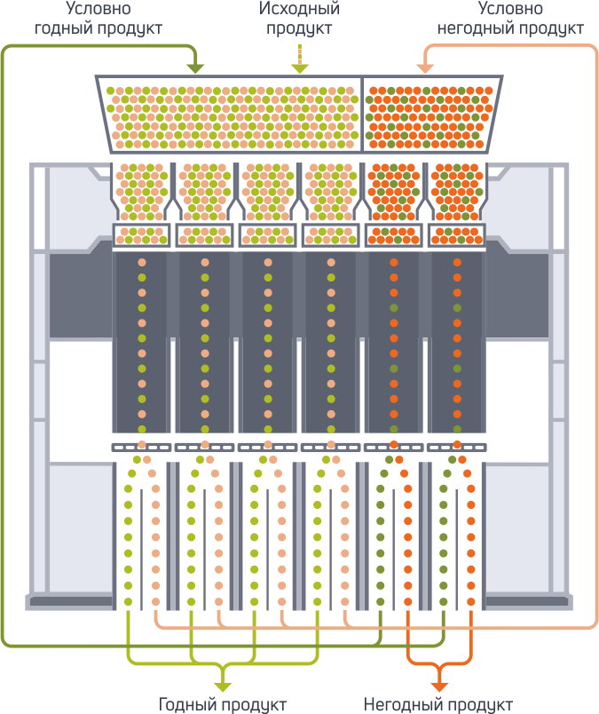
СОРТИРОВОЧНЫЙ
КОМПЛЕКС
Накопительный
бункер
Вертикальная
нория CSE 15
Z-нория
CSZE 20
Подача условно
негодного продукта
СХЕМА СОРТИРОВКИ
Подача исходного
и условно годного
продукта
Ярус для
обслуживания бункера
Условно
годный продукт
Исходный
продукт
Условно
негодный продукт
Фотосепаратор
SmartSortB 6
(C+C)
Ярус для
обслуживания
фотосепаратора
Компрессор
Genesis G 22
3417 л/мин.
Загрузка
исходного
продукта
Выгрузка
годного
продукта
Выгрузка
негодного
продукта
Условно
годный продукт
+отскок
Условно
негодный продукт
!
Для большей наглядности схема разводки сходов изображена в упрощенном виде (для 2 лотков)
Годный продукт
Негодный продукт

Slide 16

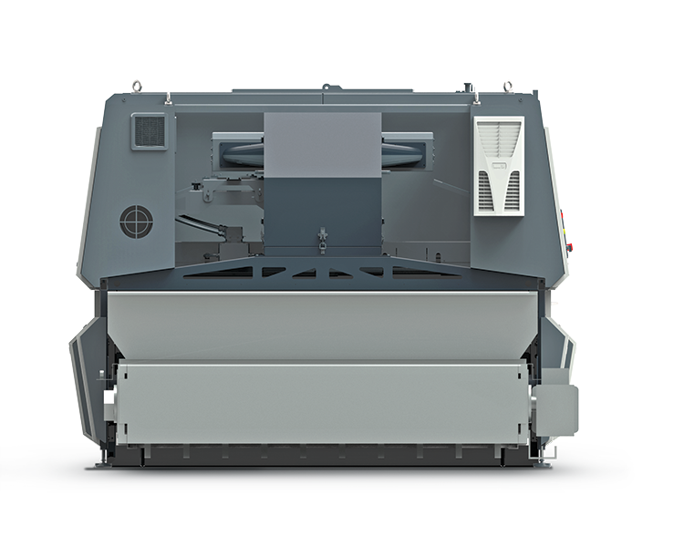
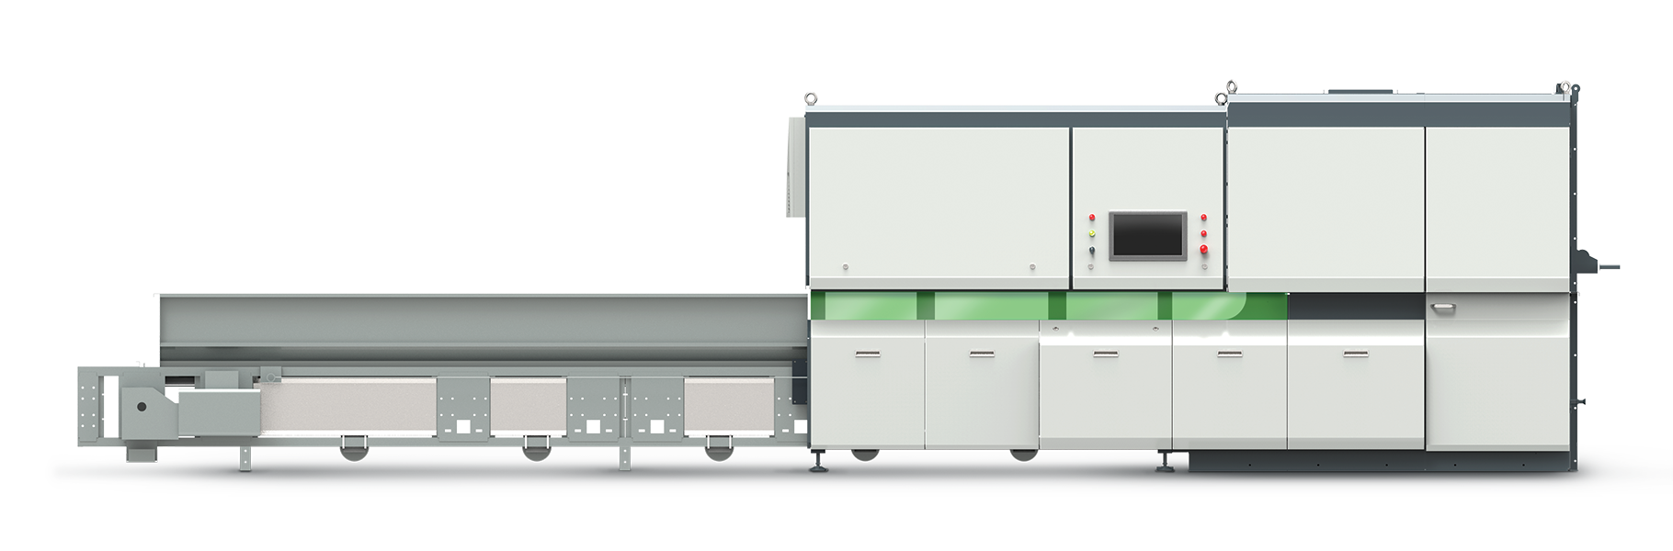
Первый оптический сортировщик российского производства от фирмы СиСорт, созданный на базе технологии ближнего ИК-диапазона NIR. Широкая сфера применения обусловлена сочетанием технологий машинного зрения в видимом и инфракрасном диапазоне VIS и NIR, что позволяет разделять примеси как по цвету так и по свойствам материалов.
Основные сферы применения:
Упаковка
ТКО
Пластики (ПЭТ, ПП, ПВХ,
ПС, ПВД, ПНД и др.)
Бумага/картон
Строительный мусор
Топливо из отходов

Slide 17
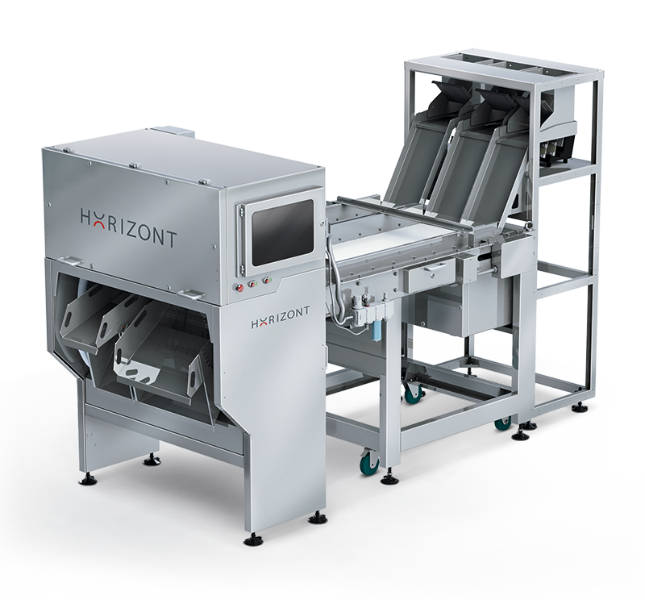

Горизонтальный сортировщик
Фотосепараторы «Горизонт» предназначены для извлечения отличающихся по визуальным характеристикам примесей из орехов, чипсов и хлопьев, овощей, морепродуктов, ягод и других свежих, высушенных или замороженных плодов растений, а так же, из продуктов непищевых сегментов переработки, таких как металлы, минералы и пластмассы.

Slide 18
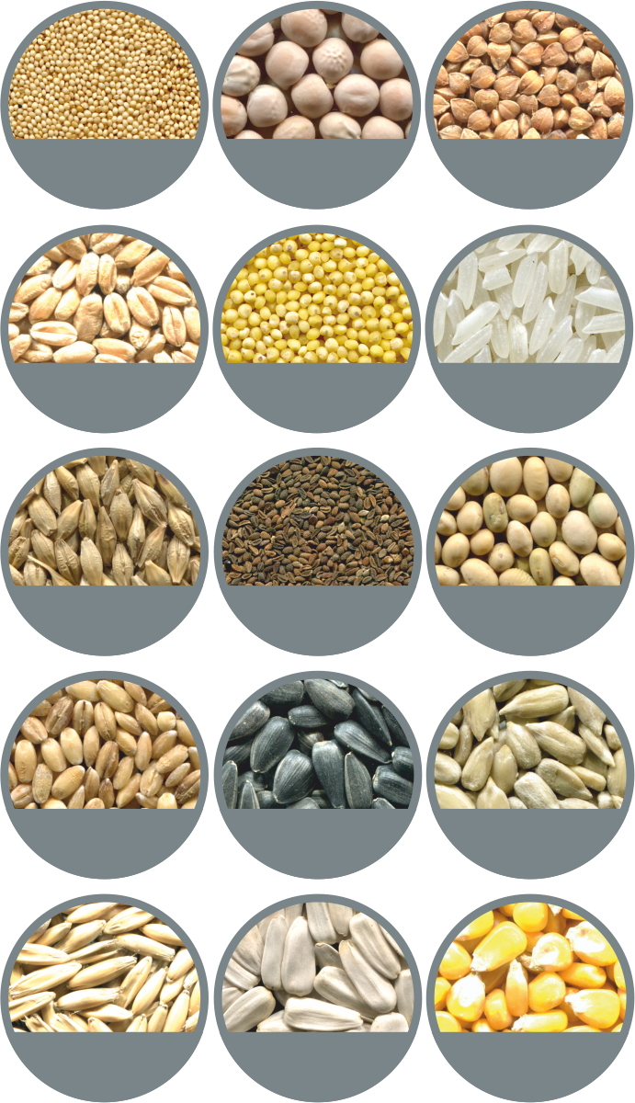
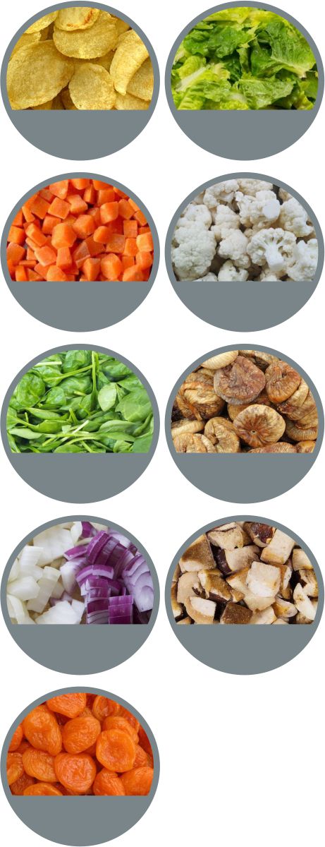
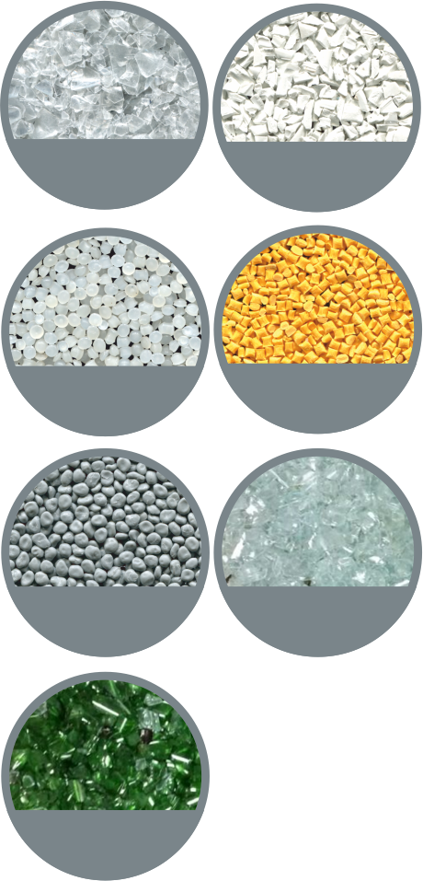
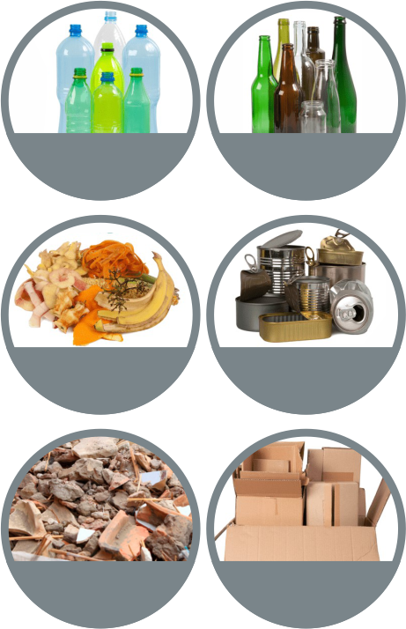
Зерновые
и семена
Пищевая
промышленность
Сортировка
пластика и стекла
Сортировка
бытовых отходов
Амарант
Горох
нелущеный
Крупа
гречневая
Картофельные
чипсы
Листья
салата
ПЭТ флекс
АБС пластик
дробленный
PET-бутылки
Стеклянная
тара
Пшеница
Пшено
Рис
длиннозерн
Морковь
Цветная
капуста
ПЭТ гранулят
вторичн
ПЭТ гранулят
Бытовые
отходы
Металлическая
тара
Ячмень
Фацелия
Соя
Шпинат
Инжир
ПЭТ гранулят
Стеклобой
Строительный
мусор
Бумага, картон
Крупа
перловая
Семечка
черная
Ядро
подсолнечн
Репчатый
лук
Грибы
Стеклобой
!
Фотосепаратор позволяет справляться с задачами сортировки как пищевых
так и непищевых продуктов
!
Простое программное обеспечение позволяет перенастроить аппарат
за 1 минуту
Овес
Семечка
белая
Кукуруза
Абрикос

Slide 19
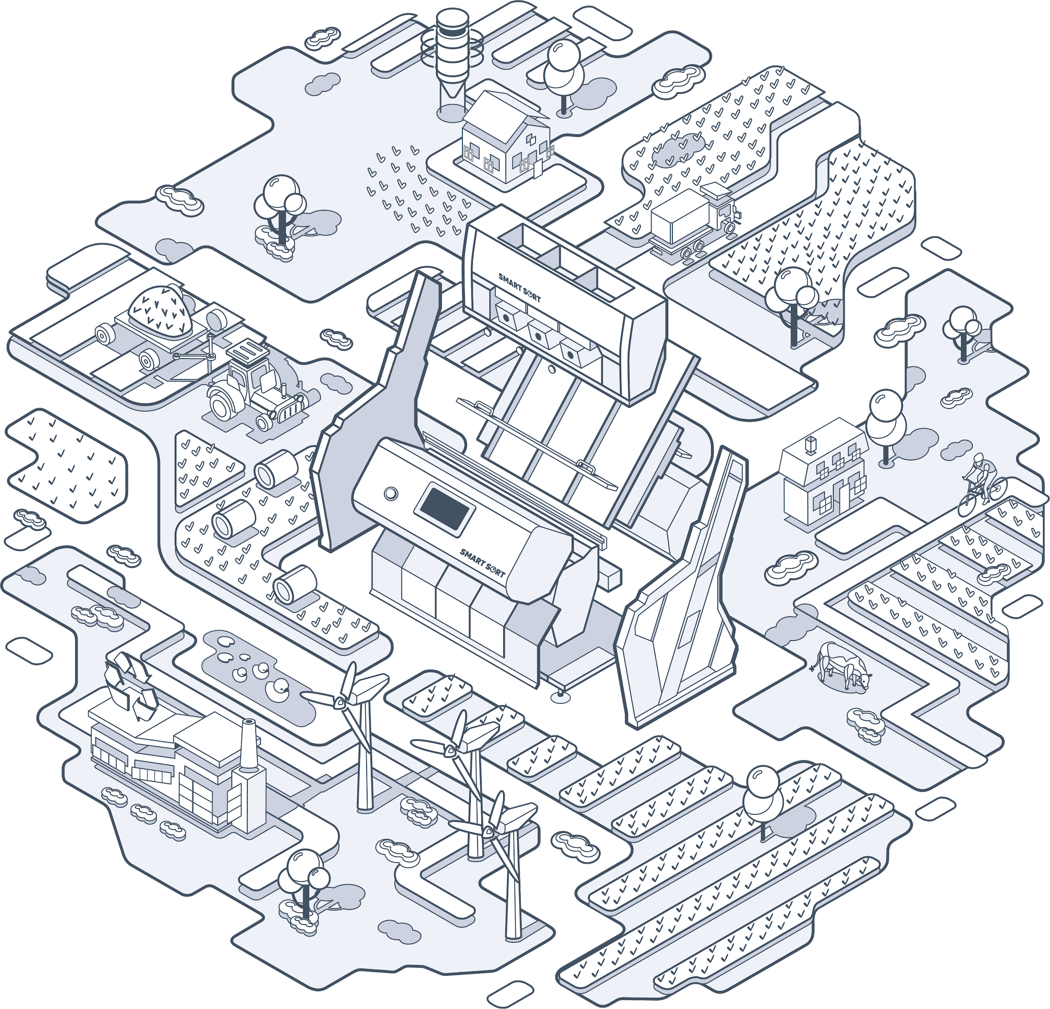





ЧИСТО
ДО ЗЕРНЫШКА
Компания СиСорт предлагает Вам посетить наши выставочные залы или направить образец продукта для проведения бесплатной тестовой сортировки и анализа результатов.
Специалисты компании проведут тестовые сортировки Ваших продуктов, инженеры проанализируют продукт до и после сортировки, предоставят результаты сортировки.
Видео сортировки
различных продуктов
ООО «СиСорт»
Алтайский край, Барнаул,
ул. Германа Титова 7
Единый номер для РФ
8 800 234-56-37
Присоединяйтесь к нам:
www.csort.ru

